Slide 1
Педагогическая
деятельность
на уроках математики
с использованием
«лайфхаков»
Предмет математики настолько серьезен,
что полезно не упускать случаев делать его немного занимательным. Б. Паскаль

Slide 2
ЛАЙФХАК
Происходит от двух слов «life» («жизнь») и «hack» (взлом»). Всё вместе можно определить, как взлом жизни. Совсем уж понятным языком можно пояснить, что лайфха́к означает «хитрости жизни», «народную мудрость» или полезный совет, помогающий решать какие-то проблемы , экономя, тем самым, время

Slide 3
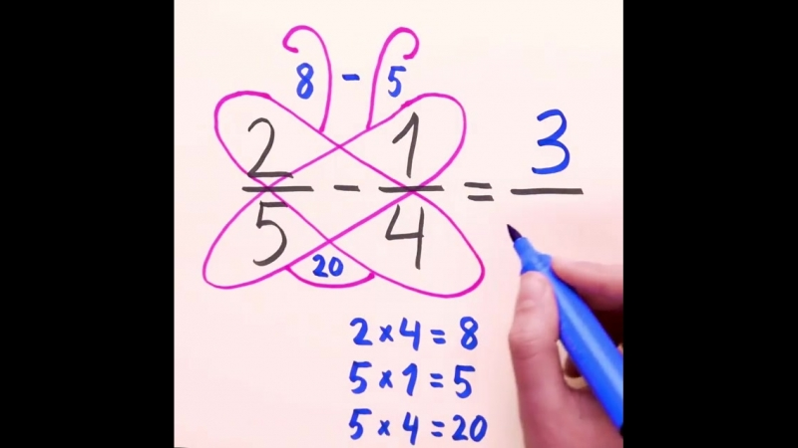
ЧТО ОТНЕСТИ К МАТЕМАТИЧЕСКИМ ЛАЙФХАКАМ

Slide 5
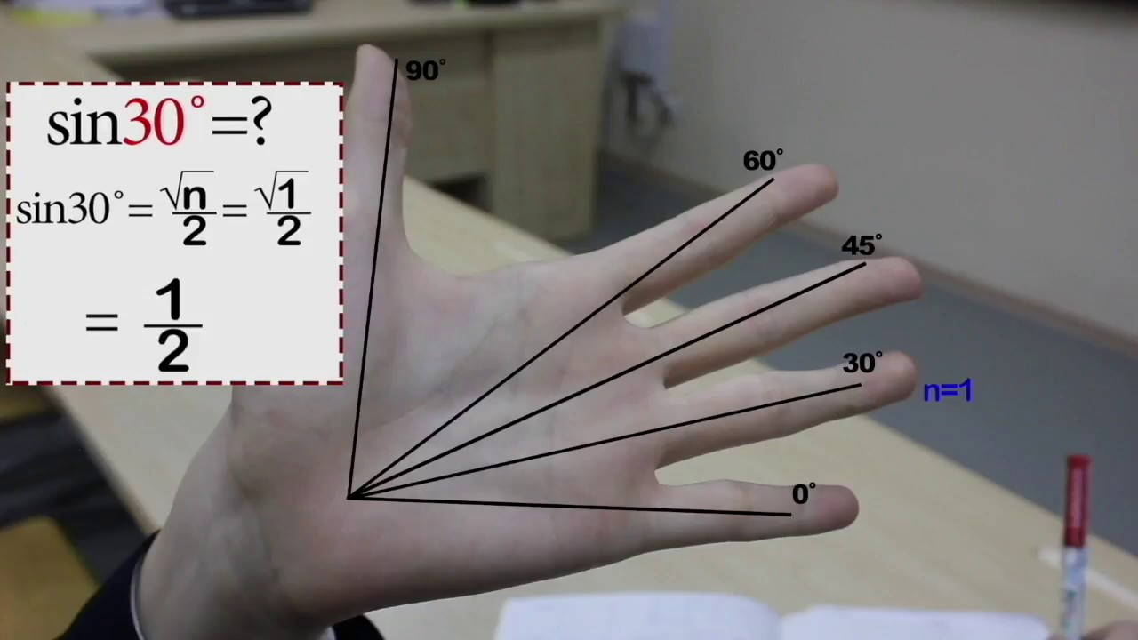

Slide 6
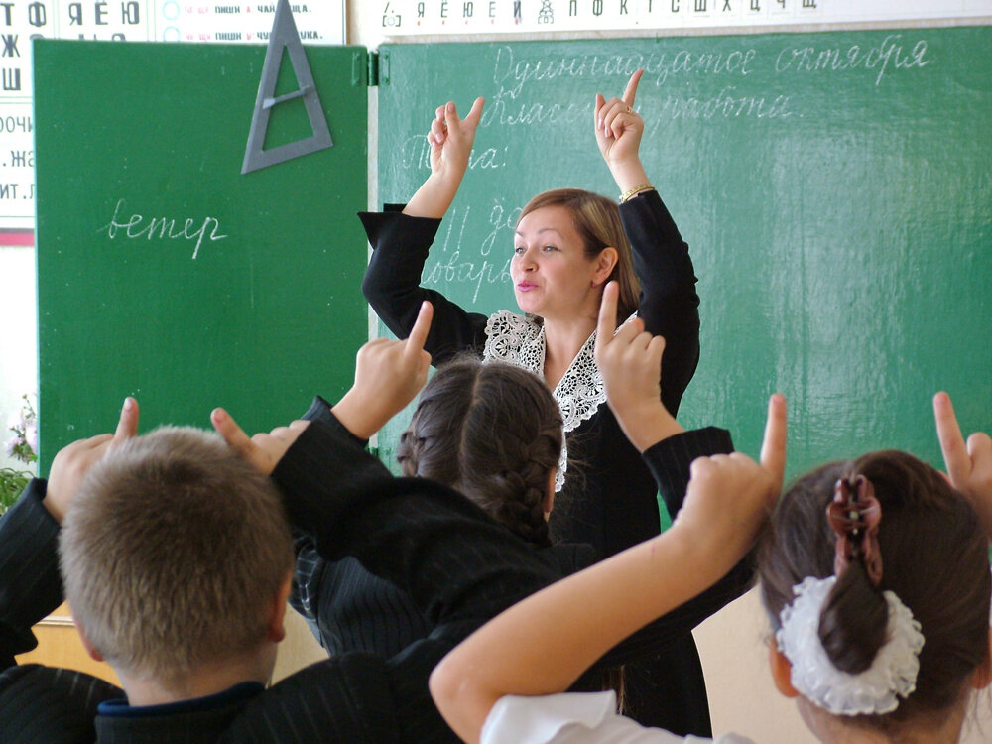
ЛАЙФХАКИ, КОТОРЫЕ ПОМОГУТ СДЕЛАТЬ ЛЮБОЙ УРОК ИНТЕРЕСНЕЕ
1
ОЖИВИТЕ!

Slide 7
ВСЕГДА ПРИВОДИТЕ
ПРИМЕРЫ ИЗ ЖИЗНИ!
2

Slide 8
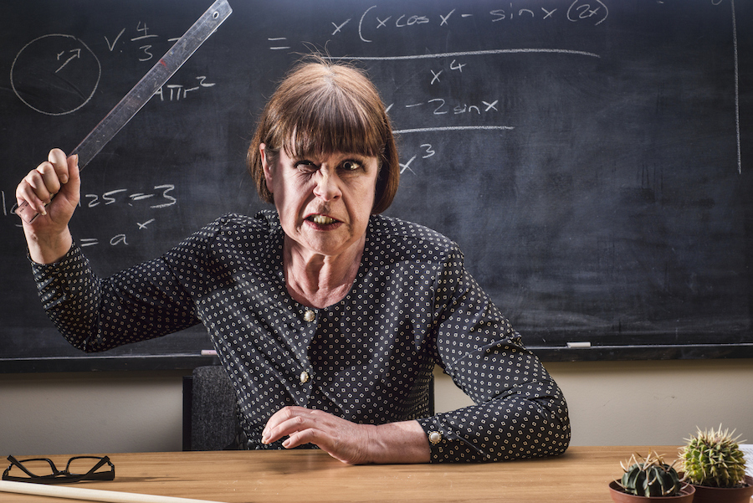
3
БУДЬТЕ ДОБРЫМ,
ОТКРЫТЫМ И С ЮМОРОМ!

Slide 9
ПРОБУЙТЕ НОВЫЕ
ПОДХОДЫ К РЕШЕНИЮ
ЗАДАНИЙ!
4

Slide 10
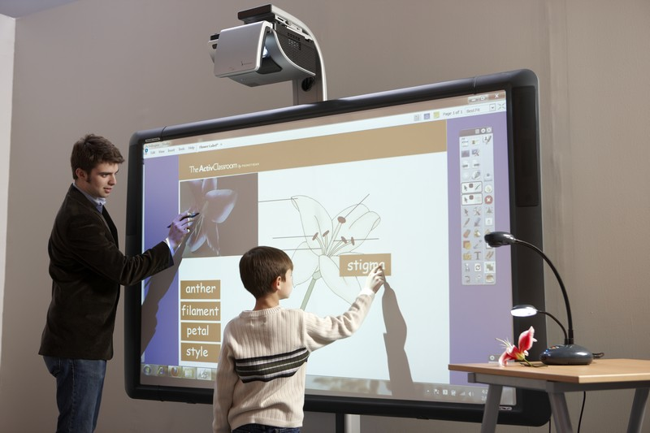
ИСПОЛЬЗУЙТЕ
ТЕХНОЛОГИИ!
5

Slide 11
А КАКИЕ ЛАЙФХАКИ
ИСПОЛЬЗУЕТЕ ВЫ

